Slide 1

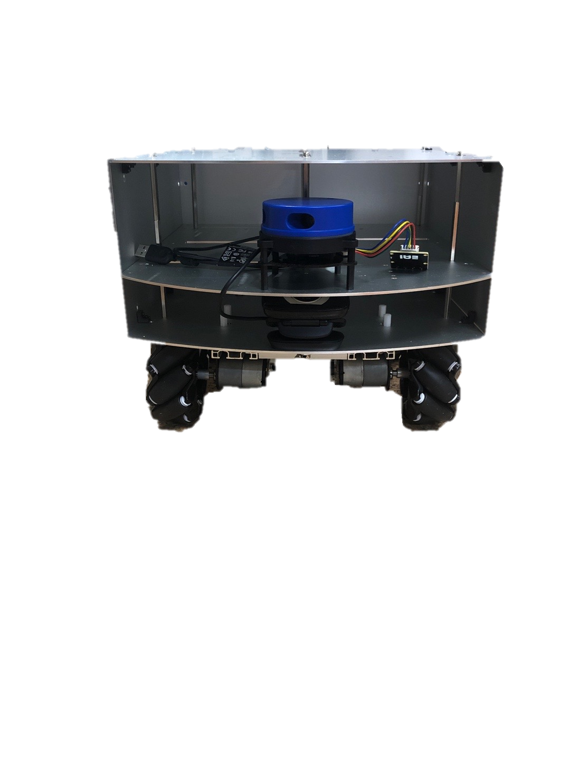
2020년 실내자율주행 프로젝트 메뉴얼
Professor: Eui-Nam HUH

Slide 2
목차
모터 PWM
메카넘 휠 원리
엔코더
True studio SWV 사용법

Slide 3
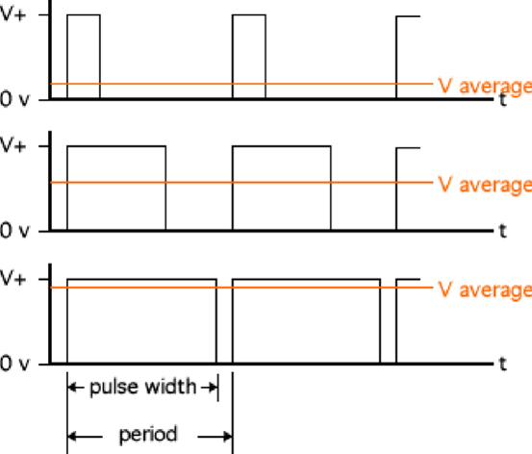
1-(1) 모터 PWM제어
- PWM은 Pulse Width Modulation의 약자로 펄스폭 변조를 뜻한다.
- 좌측 그림의 3개의 펄스 파형은 모두 주기와 주파수는 같지만 펄스의 폭이 다르다. 즉, 신호가 High인 시간과 Low인 시간의 비율이 다르다. 이 비율을 Duty Cycle이라고 한다.
- PWM 제어란 결국, On시간과 Off 시간의 비율을 변화시켜 전체적인 평균값을 조절해서 모터의 속도 흑은 서보모터의 각도, LED의 밝기등을 제어하는 것이다.
평균 전압

Slide 4
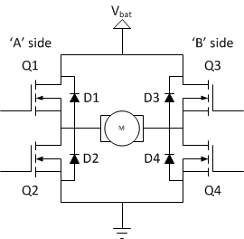

1-(2) 모터드라이버 H-Bridge
- 좌측과 같은 회로를 H-bridge라고 하며, 보통의 모터드라이버에 내장된 회로이다.
- Input에 High나 Low를 줌으로써, 부하(모터)에 + - 를 공급할 수도 있고, 극성을 바꾸어 - +를 공급할 수도 있다.
- 즉, 모터드라이버를 통해 모터의 정,역회전을 쉽게 설정할 수 있다.

Slide 5
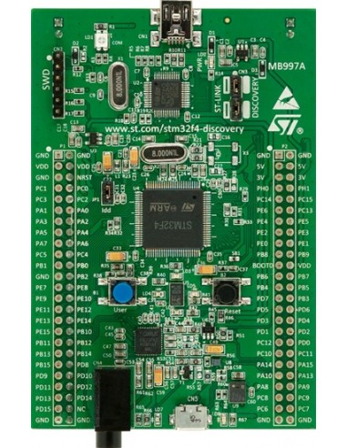
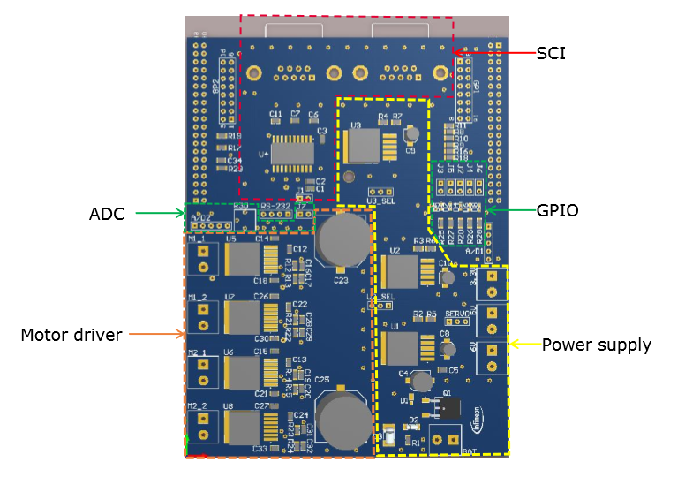
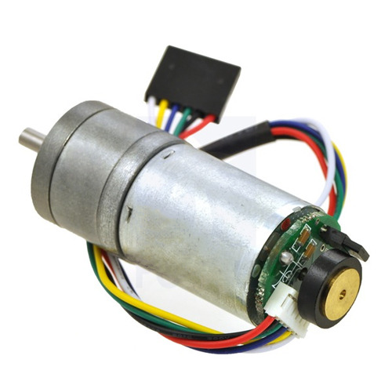
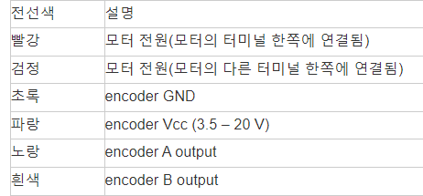
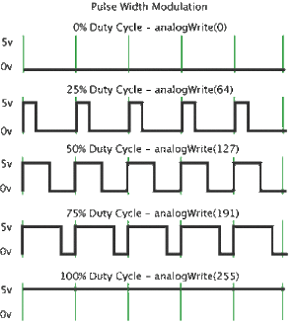
1-(3) 카트에 적용되어 있는 모터 제어도
1. 설정한 PWM 펄스를 모터드라이버로 전달
2. 입력된 H-bridge상의 High, Low 신호에 따라서 모터가 정방향 회전 혹은 역방향 회전
STM32F4-Discovery
Motor Driver
Motor
0V
즉, 보드를 통해 입력된 PWM값을 통해 Duty Cycle이 결정되고 이에 따른 평균 전압이 모터드라이버를 통해 모터에 인가되며 속도 제어에 활용한다.
또한, 보드를 통해 입력된 GPIO신호를 통해 모터드라이버 상의 H-Bridge를 통해 모터의 정,역회전을 설정할 수 있다.
1.25V
2.5V
3.75V
5V
PWM

Slide 6

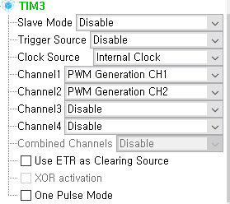
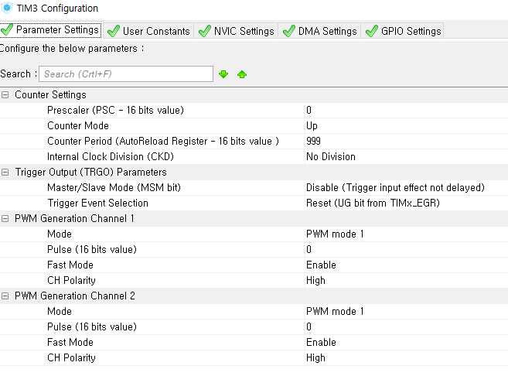
1-(4) PWM제어 적용
1. Pin 세팅
2. TIM3 세팅
3. TIM3 변수 세팅
Main함수에 While문 시작 전에 잊지 말고 초기화 해야함(PWM신호 인가 하도록 하는 함수)
HAL_TIM_PWM_Start(&htim3, TIM_CHANNEL_1);
HAL_TIM_PWM_Start(&htim3, TIM_CHANNEL_2);
목적 :
타이머3의 PWM을 사용해서 0~1000 범위의 PWM을 사용하겠다는 의미 (2개를 응용하여 4개로 확장하여 사용)

Slide 7
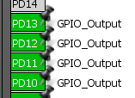
1-(4) PWM제어 적용
4. Pin 세팅
Main함수에 While문 시작 전에 잊지 말고 초기화 해야함(SET = High(1), RESET = Low(0))
HAL_GPIO_WritePin(GPIOD, GPIO_PIN_10, SET);
HAL_GPIO_WritePin(GPIOD, GPIO_PIN_11, RESET);
HAL_GPIO_WritePin(GPIOD, GPIO_PIN_12, SET);
HAL_GPIO_WritePin(GPIOD, GPIO_PIN_13, RESET);
목적 :
현재 세팅된 Pin번호 상 해당 코드는 모터의 정방향 회전을 세팅해둔 것, 모터의 역회전을 활용하고 싶다면 Set/Reset만 바꿔주면 됨
모터의 회전 역회전을 통해 직진, 후진, 회전 등등 설정 가능
TIM3->CCR1 = XXX;
TIM3->CCR2 = XXX;
XXX에 원하는 변수 혹은 값을 넣어주면서 활용하면 됨(0~999)

Slide 8
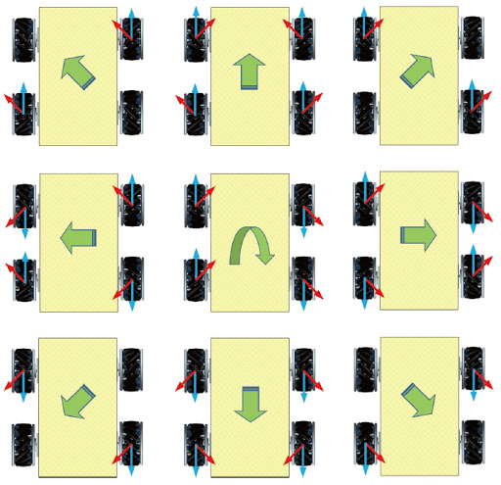
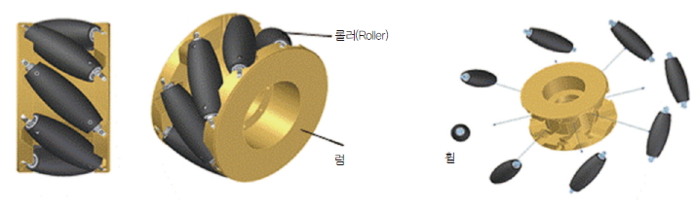
2 메카넘 휠 원리
바퀴의 형태
여러 개의 롤러 및 축이 림휠 주위에 사선으로 둘러싸인 형태이고 이를 통해 회전 조합으로 원하는 방향으로 차량 구동 가능
모터의 정회전/역회전의 설정을 응용하여 원하는 방향으로 주행

Slide 9
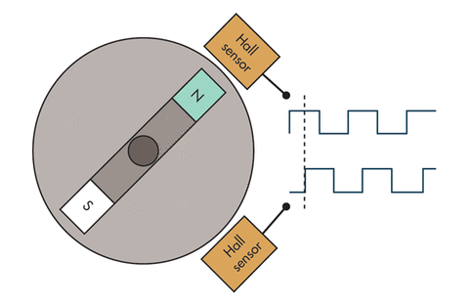
3 엔코더의 원리
- 분해능은 엔코더의 성능 중 가장 중요한 요소로서 사용되는 기기의 특성 및 사양에 따라 달리 사용될 수 있습니다. 분해능이 높을수록 축의 회전 속도 및 위치를 미세하게 측정할 수 있는데 엔코더가 1회 회전하였을 때 발생 신호는 분해능의 갯수만큼 출력
- 분해능이 360인 엔코더에 연결된 기기가 1바퀴를 정확히 돌았을 때 총 360개의 펄스가 발생합니다. 즉, 한 바퀴를 정확히 회전하였을 때 360°이므로 360/360 =1° 이동할 때 마다 1개의 펄스가 발생되는 것 (현재 부착된 엔코더는 360° 회전하면 40개의 펄스가 생김, 즉 9°에 1개의 펄스가 발생됨)
엔코더 모터 관련 예제 및 적용 링크
https://m.blog.naver.com/PostView.nhn?blogId=eziya76&logNo=221466864342&proxyReferer=https:%2F%2Fwww.google.com%2F

Slide 10
4 True studio SWV 사용법
True studio SWV(내부 콘솔) 사용법
관련 링크
https://m.blog.naver.com/PostView.nhn?blogId=eziya76&logNo=221579703521&proxyReferer=https:%2F%2Fwww.google.com%2F
설명대로 실행하면 SWV 쉽게 사용 가능합니다.
SWV를 통해 엔코더를 이용하여 얻은 엔코더 값, 방향, 속도 등을 직접 눈으로 확인할 수 있다.

